Slide 1


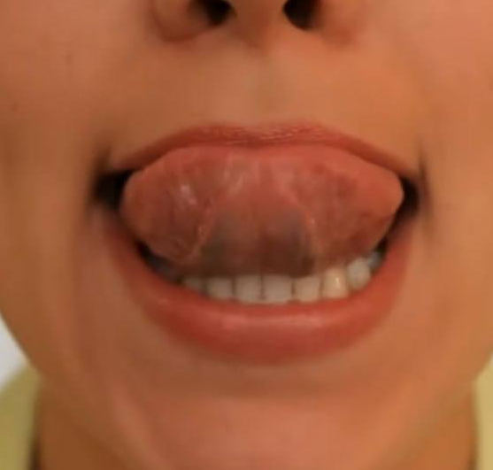
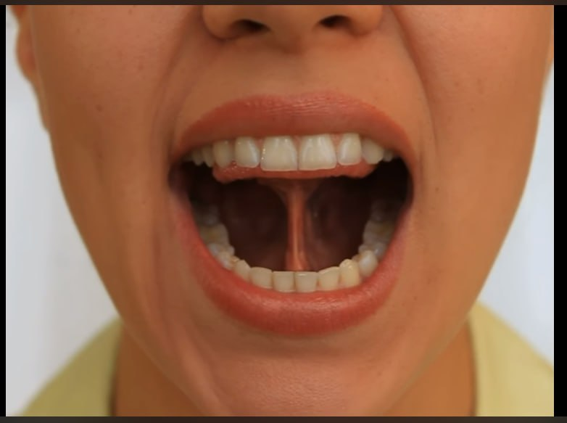
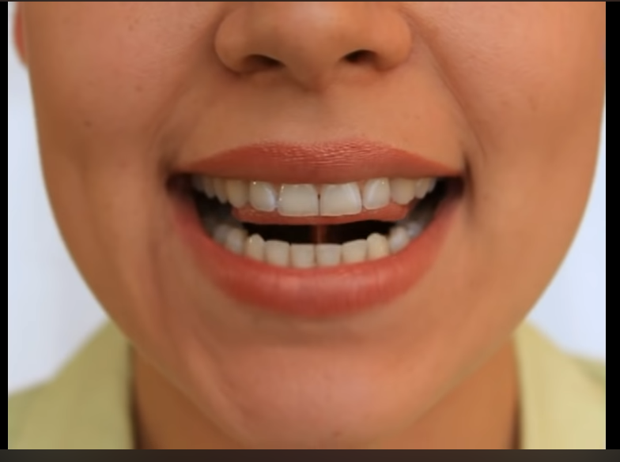
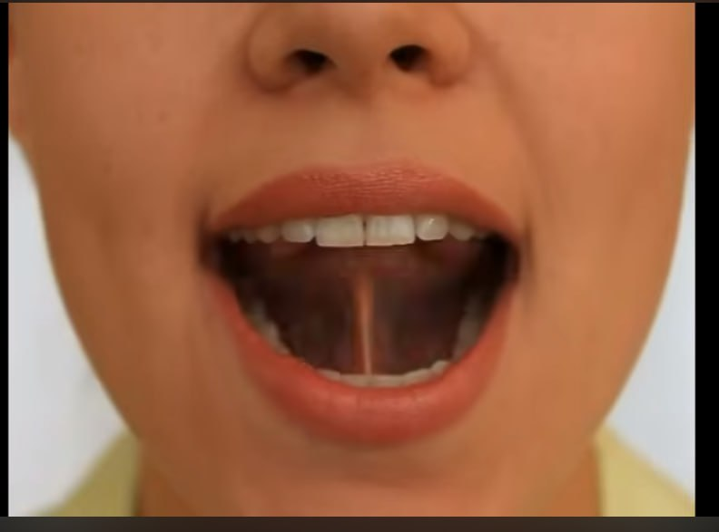











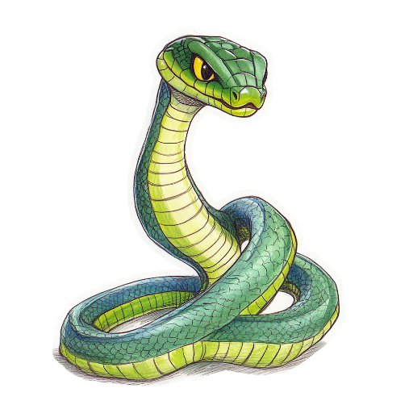
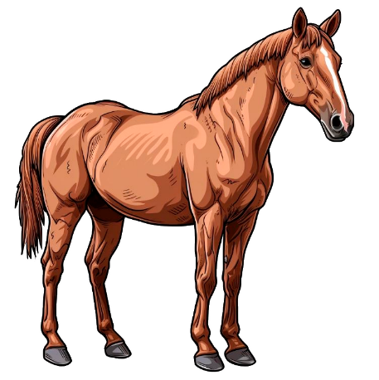



Lekko na nie wbiega wnuczka,
wcale się nie męczy,
dziadek wspina się powoli,
trzymając poręczy.
Krótka nazwa, długie zwierzę,
trochę straszne, mówiąc szczerze.
Pełza szybko, syczy srogo,
choć ma tylko łeb i ogon.
Ma guziki, gra muzykę,
gdy go ściskasz – gra piosenkę.
Czasem cicho, czasem w ton —
czy już wiesz? To…
Szybko biega, rży i parska.
Na śniadanie - owsa garstka.
Potem w stajni grzecznie stoi.
Czeka, aż go ktoś napoi.
Ty odważnie podejdź doń,
bo to jest po prostu ... .

